Slide 1
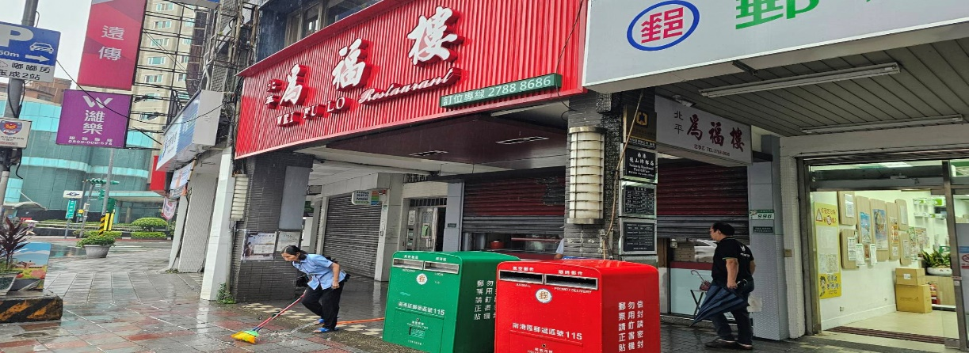
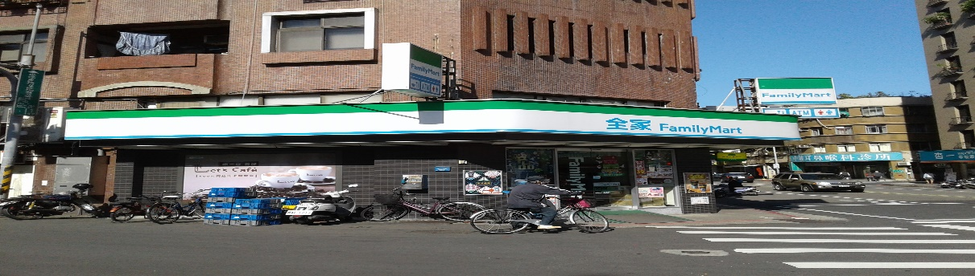
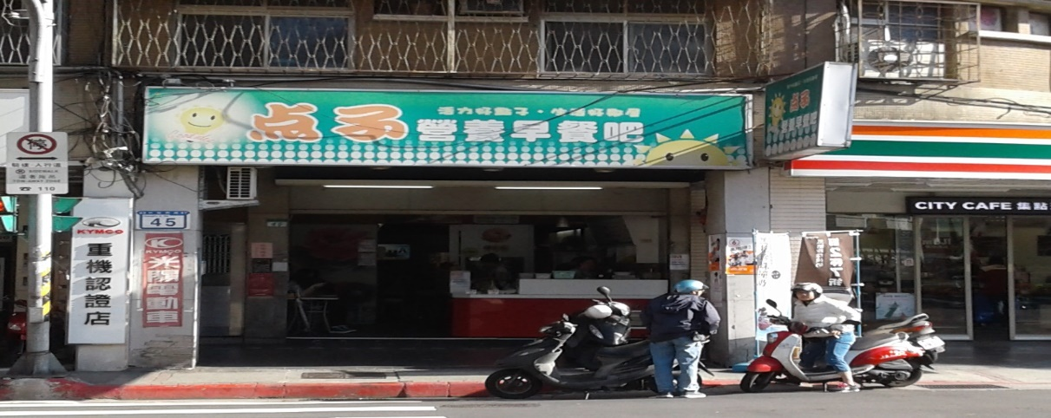
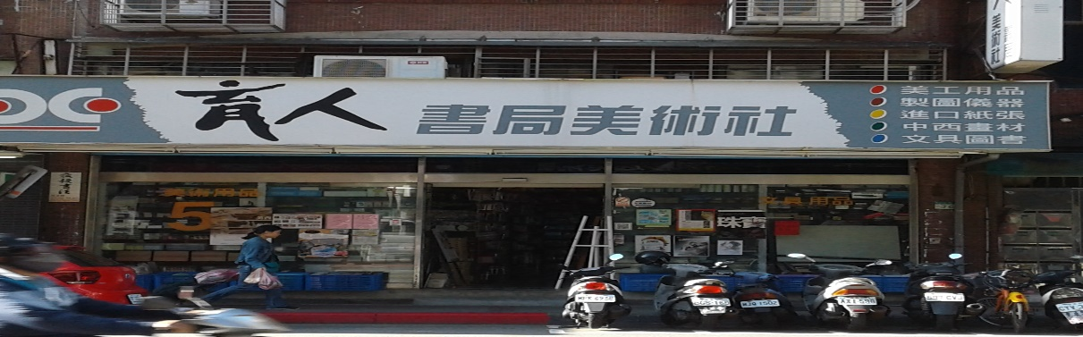
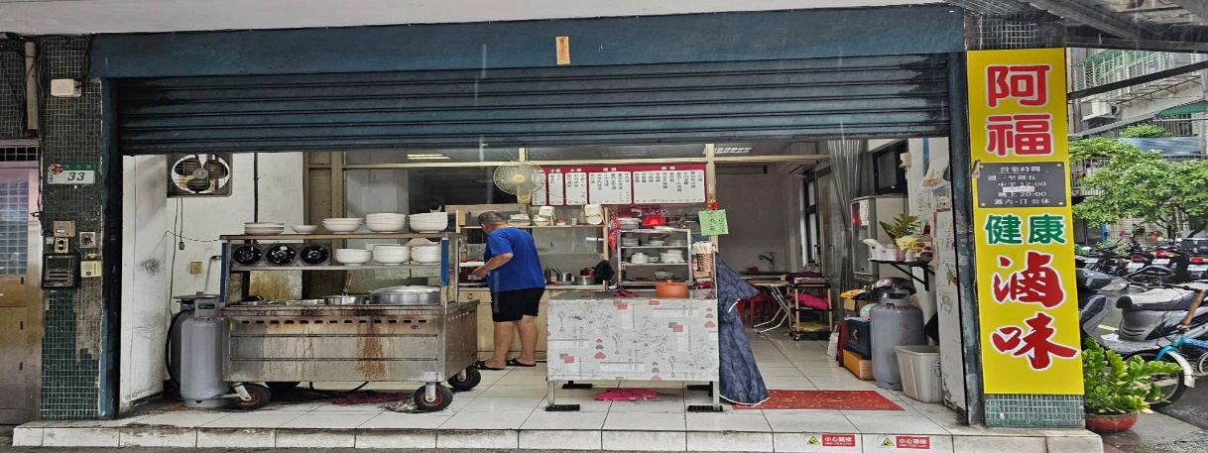
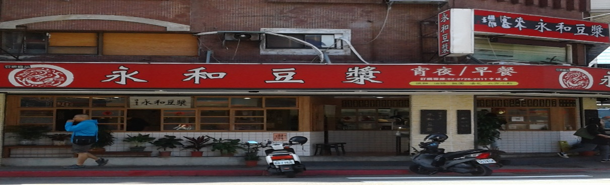
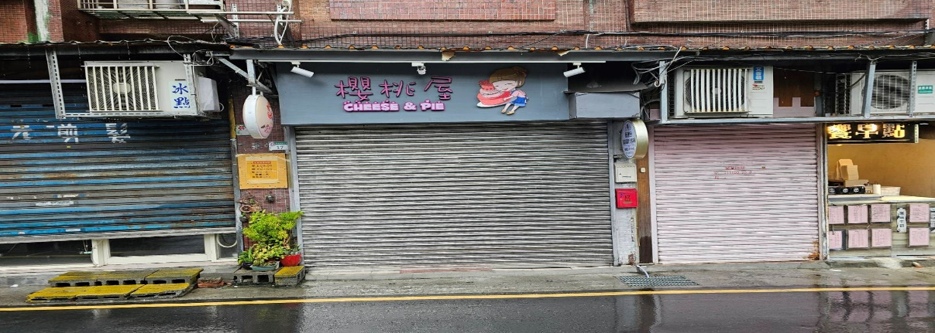
協和祐德高中愛心商家
1
5
為福樓
台北市南港區忠孝東路5段996號
全家中坡店
台北市中坡南路38號
6
2
點子早餐
台北市中坡南路45號
育人美術社
台北市中坡南路36號
3
7
5
阿福麵店
台北市大道路33號
永和豆漿中坡店
台北市忠孝東路5段790巷32號1樓
3
6
4
2
1
7
4
櫻桃屋
台北市忠孝東路5段790巷25弄17號

